Slide 1


Slide 2
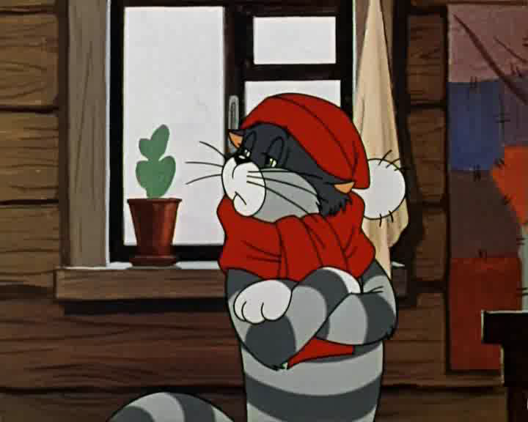

Slide 3
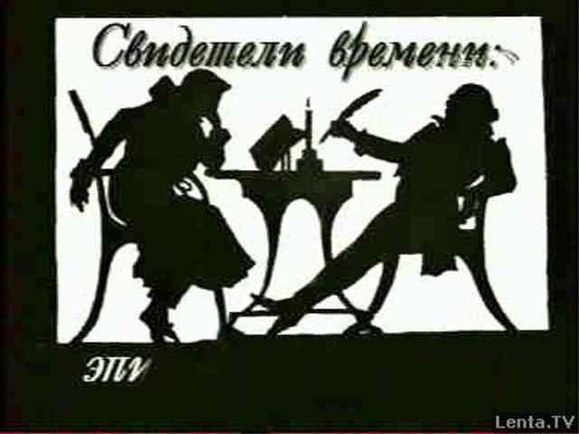
Особенности неофициального письма
Цель: познакомиться с особенностями эпистолярного жанра; историей его развития.

Slide 4
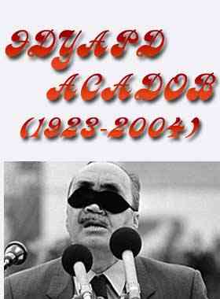

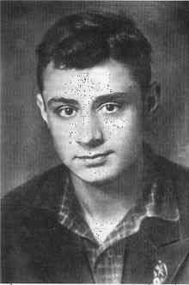

Slide 5
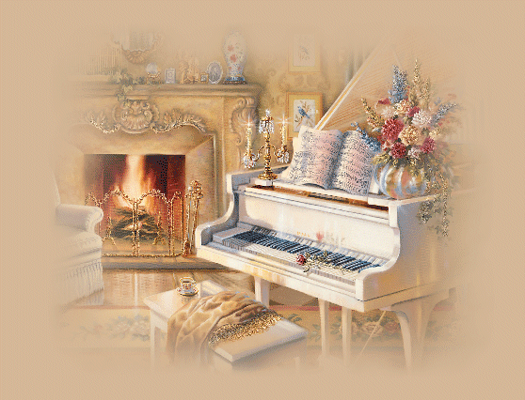


Slide 6
Одно письмо
Э. Асадов
Как мало все же человеку надо!
Одно письмо. Всего – то лишь одно.
И нет уже дождя над мокрым садом,
И за окошком больше не темно….
Зажгись рябин веселые костры,
И все вокруг вишнево – золотое….
И больше нет ни нервов, ни хандры,
А есть лишь сердце радостно – хмельное!
И я теперь богаче, чем банкир.
Мне подарили птиц, рассвет и реку,
Тайгу и звезды, море и Памир.
Твое письмо, в котором целый мир,
Немного все же надо человеку!

Slide 7

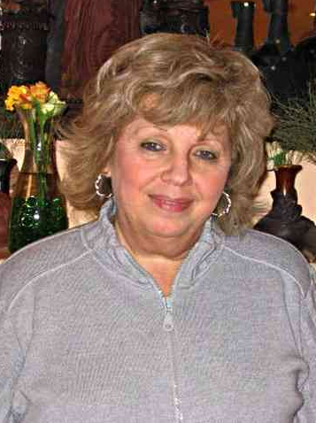
Моды на письма давно уже нет…
Л. Рубальская

Slide 8




Словарные слова

Slide 9
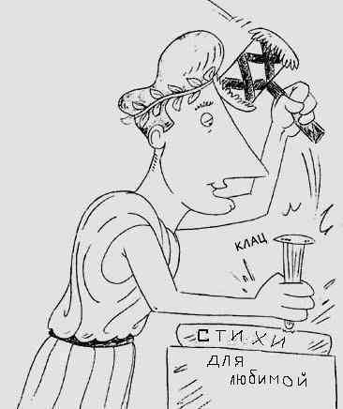
История письма

Slide 10
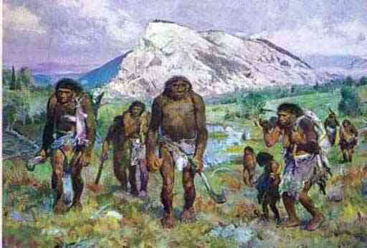
Каким образом люди общались на дальних расстояниях друг с другом в древности?

Slide 11

Загадка
О чём хотел сообщить гонец из Персии?

Slide 12
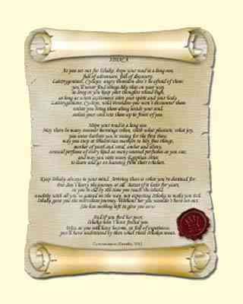
Какие материалы использовали для письма?

Slide 13
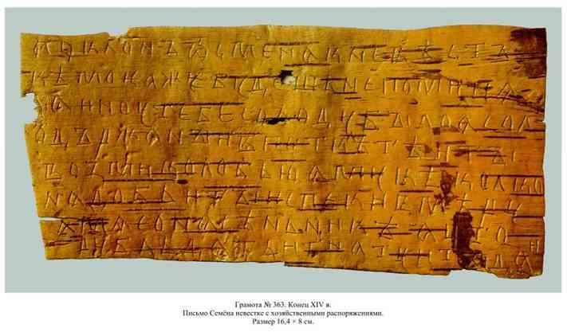
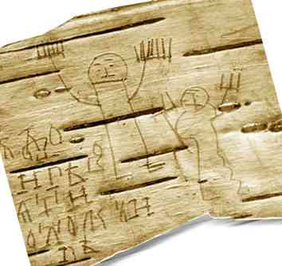
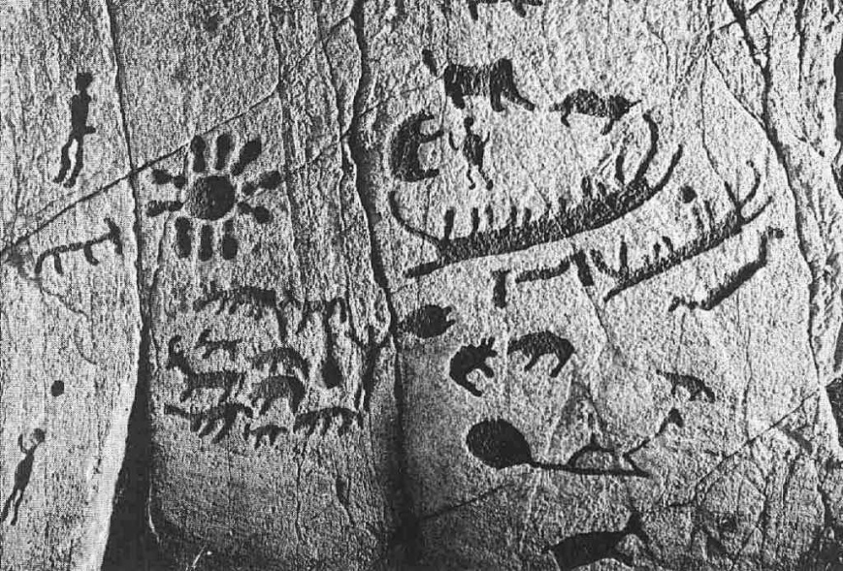
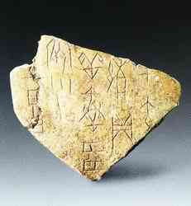
Письмо на камне
Письмо на бересте
Письмо на камне
Письмо на кости

Slide 14
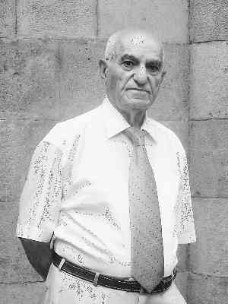
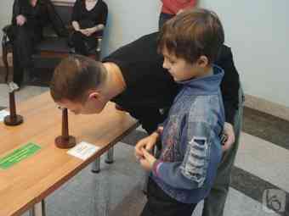
Это удивительно!
Написал письмо на седом волосе своей матери. Письмо состояло из 40 слов.
Эдуард Казарян

Slide 15
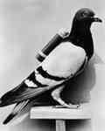
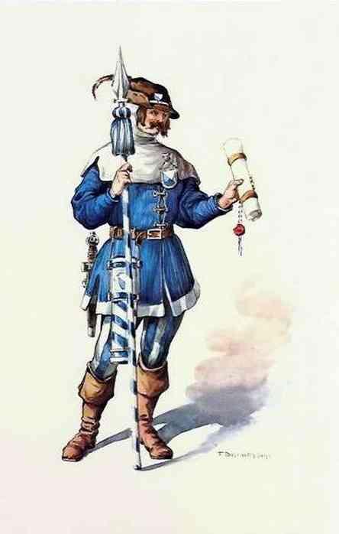
Как доставляли письма до адресата?

Slide 16
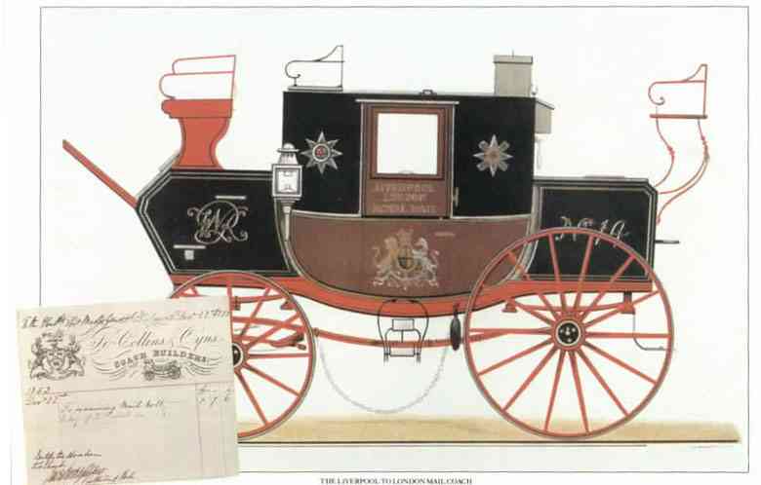
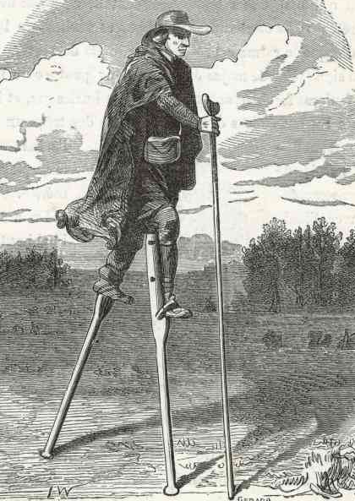
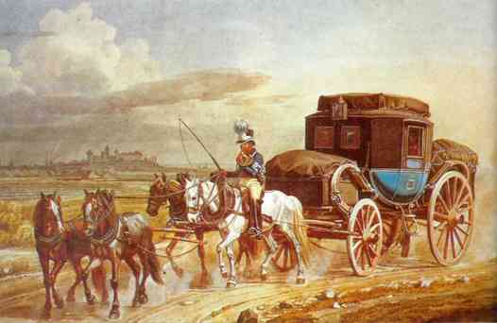
Почтальон на ходулях
Почтовые кареты

Slide 17

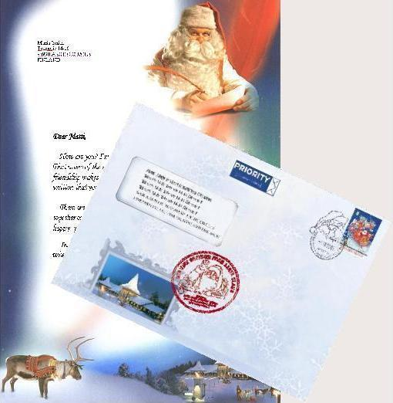
Письма официальные и неофициальные

Slide 18

Найди ошибку?
Нижеподписавшийся волка повстречал.
Вышеупомянутый громко зарычал.
А вокруг всё цветики – просто благодать.
По причине этого - жалко пропадать.
Нижеподписавшийся крикнул: «Караул!».
И на полной скорости к речке драпанул.
Вышеупомянутый, голодом томим,
В том же направлении бросился за ним.
К счастью, тут охотничек мимо проходил,
Каковой впоследствии волка застрелил.
Нижеподписавшийся просит за спасенье
Выразить охотнику это поздравленье.

Slide 19

Какие стили речи вы знаете?

Slide 20
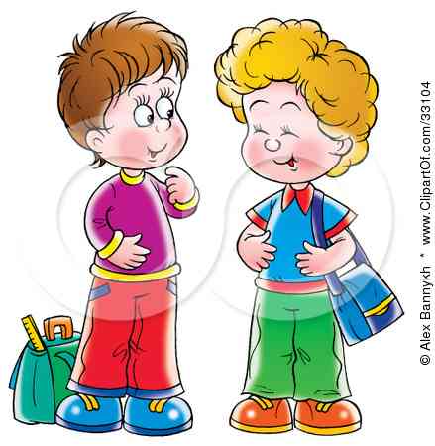
Стили речи
разговорный
книжный
Публицистический
Официально-деловой
Научный
художественный

Slide 21
Разговорный стиль
Письмо
Зачин
Информационная часть
Концовка
Приветствие и обращение.
Важная информация.
Прощание.

Slide 22
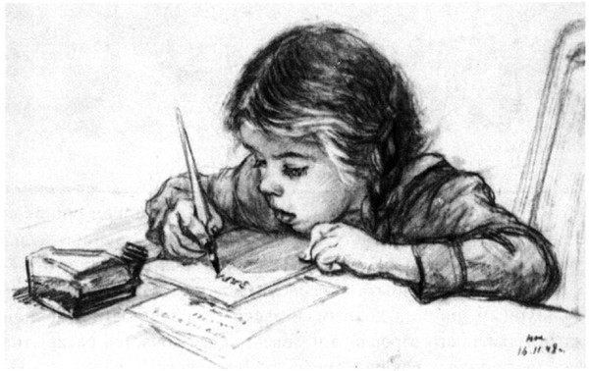
Требования
Лист чистый, аккуратный
Поля
Разборчивый почерк
Грамотность
Культура речи
Важность информации

Slide 23
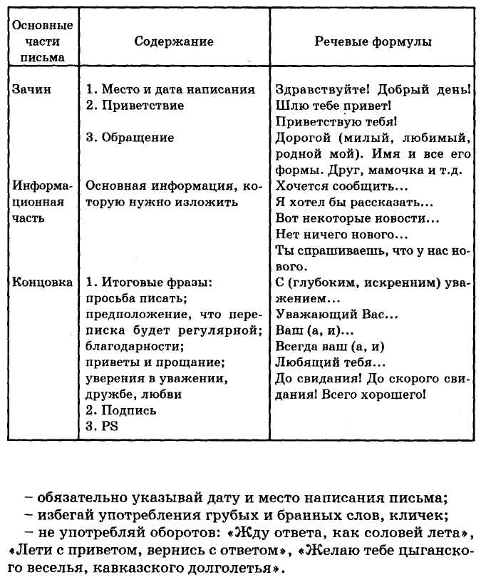
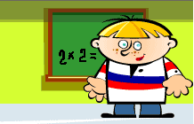
Помощь!

Slide 24

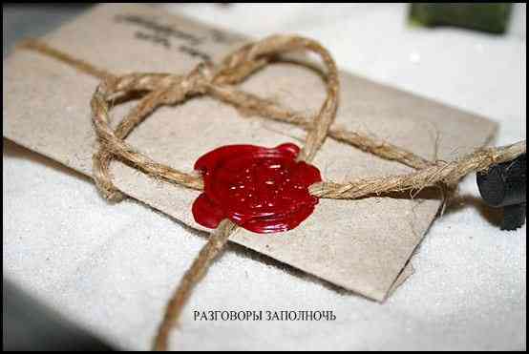
Письмо потомкам

Slide 25
Тренинг
1 группа
2 группа
Найти ошибки и проанализировать письма.
Подписать конверт и объяснить требования написания конверта
3 группа
Сочинить текст для письма

Slide 26
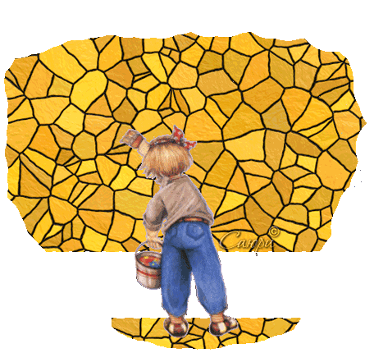
взаимопроверка
Служба безопасности

Slide 27

Вывод
Пиши такие письма, которые ты хотел бы получить.

Slide 28


